Slide 1
签派程序与方法
通用航空学院
耿振菲

Slide 2
第八章 签派程序与方法
各飞行阶段的飞行签派工作
签派程序
非正常情况下的飞行签派工作

Slide 3
第一节 各飞行阶段的飞行签派工作
飞行前预先准备阶段的签派工作
飞行前直接准备阶段的签派工作
飞行实施阶段的签派工作
飞行后讲评阶段的签派工作

Slide 4
第一节 各飞行阶段的飞行签派工作
飞行预先准备阶段的签派工作：
航班计划的制认
机组排班的确认
飞机的确认
公司飞行动态的准备
拍发飞行预报

Slide 5
第一节 各飞行阶段的飞行签派工作
飞行直接准备阶段的签派工作：
收集分析航班相关信息
制订航班的飞行计划
拍发领航计划报（FPL）
航班签派放行
信息发布及航班协调

Slide 6
第一节 各飞行阶段的飞行签派工作
飞行实施阶段的签派工作：
拍发航班起飞报
飞行跟踪
信息发布
航班动态监控与调配

Slide 7
第一节 各飞行阶段的飞行签派工作
飞行讲评阶段的签派工作：
拍发航班落地报
航班不正常情况分析
航班协调与服务
航班统计

Slide 8
第一节 各飞行阶段的飞行签派工作
（1）放行许可条件下

Slide 9
第一节 各飞行阶段的飞行签派工作
（2）复杂天气条件下：
采取签派员、飞行员与气象员相结合的方式，既要遵守天气最低标准，有不放过可飞机会。
不符合起降标准的时候，除非有天气稳定可靠的备降机场和携带足够的备用油量，否则不能放行。
（3）每次飞行都需要指定一个备降机场，当降落机场或第一备降机场天气处于标准边缘时，必须至少再指定一个备降机场。

Slide 10
第二节 签派程序
1 签派工作的目的
2 自我天气讲解
3 交接班讲解
4 交接班准备
5 任务管理
6 飞行计划和放行
7 飞行员讲解
8 飞行监控
9 航站和航路上设备
10 非正常工作
11 交接班飞行后讲评

Slide 11
第三节 非正常情况下的飞行签派工作
航班不正常情况下的签派工作程序
紧急情况下的签派工作程序
专机的飞行保障

Slide 12
第三节 非正常情况下的飞行签派工作
不正常航班：
（1）未在班期时刻表公布的离站时间前15分钟之内 关好舱门的航班；
（2）未在班期时刻表公布的离站时间后15分钟之内 正常起飞的航班；
（3）未在班期时刻表公布的到达站安全着陆的航班；
（4）发生返航、改航、备降和飞行事故等不正常情况的航班；
（5）取消航班不再执行或取消航班另行补班；
（6）未经民航总局批准，公司自行改变计划的航班。

Slide 13
第三节 非正常情况下的飞行签派工作
承运人责任的不正常航班：
公司计划
机务维修
航班调配
商务
机组

Slide 14
第三节 非正常情况下的飞行签派工作
非承运人责任的不正常航班：
天气
突发事件
空中交通管制
安检
旅客
政府行为

Slide 15
第三节 非正常情况下的飞行签派工作
不正常情况下签派员的工作：
1、立即将延误情况和原因通知相关单位和责任人
2、及时通知起飞机场本公司的签派人员和飞行的航空器
3、应将修正的时间通知沿线本公司的各签派部门和机场管理机构
4、查明原因，向机长提供协助，并通知沿线本公司的各签派部门和机场管理机构
5、查明原因，报告公司值班经理并根据其指示进行处理。
1、气象、航空器故 障、飞行保障设备工作
2、降落机场，天气标准不符合要求
3、航空器延误或取消飞行时
4、接到通知返航或备降时
5、飞行中发生事故征候

Slide 16
第三节 非正常情况下的飞行签派工作
航班延误定义：
航班的实际起飞时间（ATD）超出预计起飞时间15分钟时为航班延误
航班延误原因：
－天气条件
－飞机故障
－航路设施不能用
－机场临时不能用
－ATC原因
－其他

Slide 17
第三节 非正常情况下的飞行签派工作
航班延误的处置：
当延误时间不超过30分钟时，签派员需要在航班起飞报中（AD）注明延误原因；
当延误时间超过30分钟时，签派员需要拍发延误报（ED，NI）通报航班情况

Slide 18
第三节 非正常情况下的飞行签派工作
航班延误的处置程序：
通知飞行，乘务部调度，安排机组待命
通知运输调度上客等通知
通知飞行部，乘务部调度，安排机组待命
通知生产调继续开放售票电脑
向公司值班领导汇报航班延误情况
考虑对后续航班的影响，制订航班调配预案

Slide 19
第三节 非正常情况下的飞行签派工作
航班延误报练习：
一月14日 SZ4107(B2569)航班，撤轮挡时间为03点45分，离地时间为03点53分，因为旅客登机原因（PH）起飞延误了20分钟
MVT
SZ4107/14JAN B2569
AD 0345/0353
DL PH/20
SI：（WAITING FOR PAX 20MIN）

Slide 20
第三节 非正常情况下的飞行签派工作
航班的取消合并定义：
决定某一航班不在执行时，将该航班上的旅客安排到另一航班上
航班取消合并的原则：
除非航班确实无法执行，否则不得取消航班
不能因为客少取消合并航班
必须确保旅客能妥善安置
考虑旅客中有无特殊转港服务要求

Slide 21
第三节 非正常情况下的飞行签派工作
航班的取消原因：
飞机故障
没有飞机执行航班任务
飞行安全没有保障
恶劣的天气条件
航路禁航
没有旅客
机场关闭或处于宵禁的有效时限
其他

Slide 22
第三节 非正常情况下的飞行签派工作
航班的取消合并的工作程序：
核对旅客人数，确认旅客可以妥善安排
请示公司值班经理
通知飞行部，乘务部，机务调度
通知生产调度和运输调度
拍发航务电报（CNL报）

Slide 23
第三节 非正常情况下的飞行签派工作
航班取消报练习：
5月3日，CZ3591航班（B2345）因为飞机故障航班取消
MVT
CNL SZ3591/03MAY B2345
SI： A/C FAILER

Slide 24
第三节 非正常情况下的飞行签派工作
航班的返航备降定义：
航班返回起飞机场或在备降场着陆
返航备降的原因：
目的地机场或航路上的恶劣天气
目的地机场临时关闭
飞机在航路上故障，不能继续飞往目的地机场
计划备降场天气变坏，在航路上更改备降机场

Slide 25
第三节 非正常情况下的飞行签派工作
航班的返航备降处置：
拍发航班返航备降报
通知着陆机场的签派或代理安排好机组，旅客及货物
根据航班是否继续执行决定是否拍发新的领航计划报（FPL）

Slide 26
第三节 非正常情况下的飞行签派工作
航班返航备降时的工作程序：
1、与机组保持密切联系，随时掌握航班动态
2、请示公司值班经理
3、协助机长决策，通报公司，机场当局的各相关保障单位，通知沿线航管部门
4、考虑对后续航班的影响，制订航班调配预案
5、拍发航务电报

Slide 27
第三节 非正常情况下的飞行签派工作
航班返航案例分析：
8月18日，B2943飞机执行HU7203（天津-深圳）航班，计划起飞时间为08：00。
HU7203正常起飞。08：05左右，当班机长通报天津基地签派值班员：右发振动值3.8，超出标准。机长同时通知根据发动机的状况决定返航，但需要等待耗油满足着陆重量的限制。

Slide 28
第三节 非正常情况下的飞行签派工作
航班返航案例分析：
接到紧急情况后，计划协调员立即通知值班员、带班主任，在其指令下，通报责任签派员、值班员及机组资源控制席值班员
要求责任签派员立即计算所要消耗的燃油重量并立即通报天津基地签派值班员转告当班机长；

Slide 29
第三节 非正常情况下的飞行签派工作
航班返航案例分析：
要求值班员立即通报技术人员根据该状况分析并给机组必要的技术支援；
要求机组资源控制席值班员做好机组备份准备，必要时使用备份机组。
同时，根据航班运行整体情况，对航班进行调整，将损失降低到最小。

Slide 30
第三节 非正常情况下的飞行签派工作
航班返航案例分析：
从当天运行分析，天津只有两架B737飞机执行航班，而北京上午还能调配出部分运力，如果从北京调机，增加了调机成本的同时浪费了机组资源；又考虑机务的排故力量以及对旅客处理，北京均比天津有利，而天津到北京距离相对较近，飞机又处于等待耗油状态，因此从安全和整体运行角度分析，希望HU7203航班能够备降北京。

Slide 31
第三节 非正常情况下的飞行签派工作
航班返航案例分析：
经请示01值班员同意后，将准备备降北京的建议由天津基地签派员转告当班机长，同时通知北京基地区域控制中心，由其协调北京管制单位准许HU7203航班备降北京。
在经机长和北京管制单位同意后，决定HU7203备降北京。
09：37，HU7203安全在北京着陆，后更换B2987飞机执行后续航班。

Slide 32
第三节 非正常情况下的飞行签派工作
调整运力基本方法：
推迟或提前航班的ETD
更换飞机
更换机型
更改航路
加降或更改原降落站
取消航班
合并航班
其他方法

Slide 33
第三节 非正常情况下的飞行签派工作
调整运力基本原则：
VIP
国际（地区）－国内
长航线－短航线
转机旅客
班次密度小
旅客人数多
成本低的方案且易于操作

Slide 34
第三节 非正常情况下的飞行签派工作
调换飞机：
原则
－同机型同座位数之间替换
－同机型不同座位数之间替换
－不同机型之间的替换，考虑座位数的差异和运行目的地的运行条件，机场保障能力。
原因
－飞机故障
－航班衔接不上
－天气
－其他原因

Slide 35
第三节 非正常情况下的飞行签派工作
不正常情况下的基本程序：
与机组保持密切联系，随时掌握航班动态
请示公司值班经理
协助机组决策，通报公司、机场当局的各项保障单位，通知沿线航管部门
考虑对后续航班的影响，制订航班调配预案
拍法航务电报

Slide 36
第三节 非正常情况下的飞行签派工作
紧急情况下的签派工作程序：
劫机
飞机失事
发现爆炸物

Slide 37
第三节 非正常情况下的飞行签派工作
发现爆炸物时的签派工作程序：
迅速报告值班经理，机场当局，空中交通管制部门，公安
指示飞机就近备降，或暂停航班放行，将飞机拖至指定地带
迅速疏散旅客及行李
将飞机交给专门人员处理

Slide 38
第三节 非正常情况下的飞行签派工作
发生劫机时的签派工作程序：
及时掌握被劫持飞机的基本情况
迅速报告值班经理，及飞安部门
通知飞机可能前去的机场及沿线空中交通管制部门及海空军
与空勤机组保持联系，将公司指示及时传达给机组

Slide 39
第三节 非正常情况下的飞行签派工作
发生飞机失事时的签派工作程序：
迅速查明失事飞机的基本情况并报告值班经理
协助管制部门积极开展搜索救援
封存有关的文件记录，录音材料，根据公司指示
前往事故现场向调查组提供情况，参与事故调查

Slide 40
第三节 非正常情况下的飞行签派工作
应急事件的处理：
特殊事件的处理流程
应急事件的等级划分
一级警告的签派应急处理
二级警告的签派应急处理
三级警告的签派应急处理

Slide 41
第三节 非正常情况下的飞行签派工作
应急事件的处理：
等级
一级警告
二级警告
三级警告
特
征
飞机发生飞行等级事故；飞机遭劫持；飞机上有炸弹或爆炸物；一个或一个以上起落架放不下，需迫降；
飞机结构严重受损等需要紧急迫降。
所有发电机失效，仅电瓶供电；飞机设备冒烟或空调冒烟；飞机冲出、偏出跑道，需要关闭机场。
低于一、二级警告的不正常情况，例如：机长失去操纵能力；双发飞机一发失效；飞机遭鸟击；燃油短缺。

Slide 42
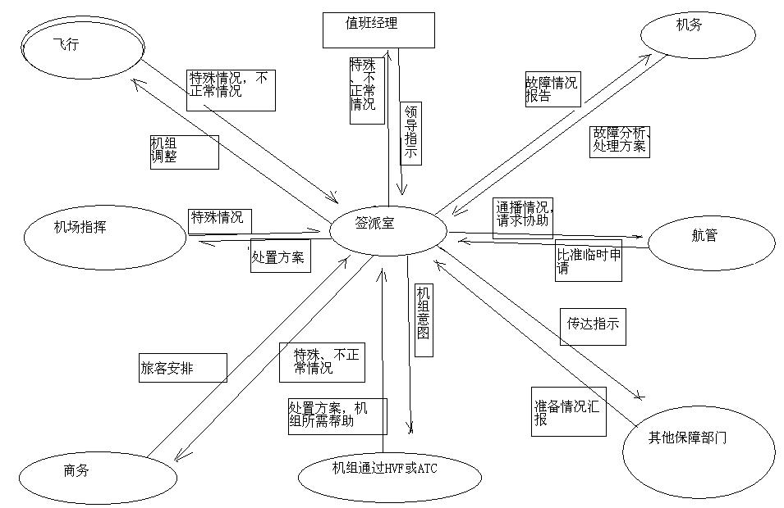
紧急情况通报流程图

Slide 43
第三节 非正常情况下的飞行签派工作
专机的保障工作：
专机的定义
专机的保障工作原则
专机的组织与实施
专机的放行要求

Slide 44
第三节 非正常情况下的飞行签派工作
专机的定义：
党和国家领导人乘坐的专用飞机成为专机(外国国家元首，政府首脑，执政党最高领导人乘坐的专用飞机按专机保障)

Slide 45
第三节 非正常情况下的飞行签派工作
专机的保障工作原则：
1、专机保障实行专责制
2、周密计划，充分准备，高标准，严要求
3、确保专机安全

Slide 46
第三节 非正常情况下的飞行签派工作
专机的组织与实施（1）：
根据公司专机工作领导小组和公司领导的指示向飞行队和公司其他部门下达专机任务
根据任务要求，选取有关航线，起降机场和备降机场，核对航行情报资料，了解航路的通讯导航设施情况，提出专机保障与实施的建议，制订具体实施计划

Slide 47
第三节 非正常情况下的飞行签派工作
专机的组织与实施（2）：
填写“专机任务准备情况”表，按照规定及时限要求办理报文，检查空勤组和其他保障部门的准备情况，于专机飞行前一日的15PM前向所在地站调提交飞行计划

Slide 48
第三节 非正常情况下的飞行签派工作
专机的组织与实施（3）：
参加专机的试飞检查
专机飞行前，必须按照“中国民用航空飞行签派工作细则”的规定，严格办理专机放行手续
专机飞行时，公司签派室要掌握专机的飞行动态，负责专机的联络，专机的飞行情况应及时向公司值班领导报告

Slide 49
第三节 非正常情况下的飞行签派工作
专机的放行要求：
机组放行要求
专机的机务放行
专机的备份燃油规定

Slide 50
谢 谢 观 看！

